Slide 1

LICENCIATURA EN EDUCACION PREESCOLAR
ESCUELA NORMAL DE EDUCACIÓN PREESCOLAR
CICLO ESCOLAR 2023-2024
EVELIN MEDINA RAMIREZ Nº16
GESTION EDUCATIVA CENTRADA EN LA
MEJORA DEL APRENDIZAJE
FABIOLA VALERO TORRES
UNIDAD 3- DISEÑO DE PROGRAMAS DE GESTION ESCOLAR CENTRADO EN EL LOGRO DEL APRENDIZAJE DE TODOS LOS NIÑOS Y LAS NIÑAS
Detecta los procesos de aprendizaje de sus alumnos para favorecer su desarrollo cognitivo y socioemocional.
Diseña planeaciones aplicando sus conocimientos curriculares, psicopedagógicos, disciplinares, didácticos y tecnológicos para propiciar espacios de aprendizaje incluyentes que respondan a las necesidades de todos los alumnos en el marco del plan y programas de estudio.
Integra recursos de la investigación educativa para enriquecer su práctica profesional, expresando su interés por el conocimiento, la ciencia y la mejora de la educación.
Actúa de manera ética ante la diversidad de situaciones que se presentan en la práctica profesional.
Colabora con la comunidad escolar, padres de familia, autoridades y docentes, en la toma de decisiones y en el desarrollo de alternativas de solución a problemáticas socioeducativas.
SALTILLO COAHUILA NOVIEMBRE 2023

Slide 2


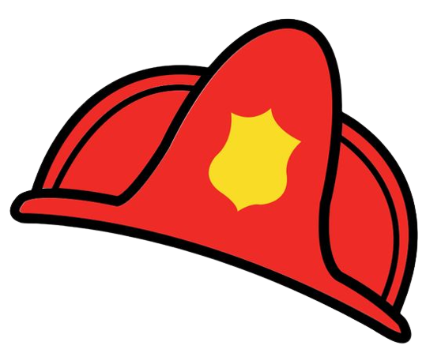
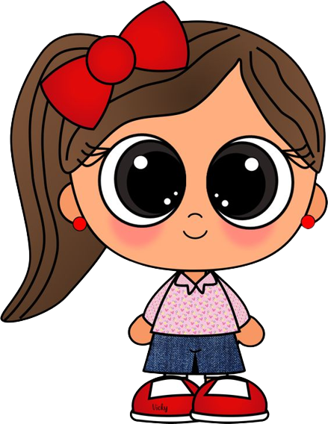
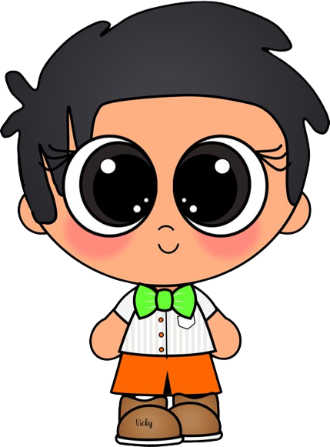
Mis primeros pasos en la prevención de incendios

Slide 3
Fundamentación teórica
El Rally-salón, viene a ser un tipo de rally que se desarrolla en un espacio cerrado o pequeño, que involucra el desarrollo de dinámicas tanto físicas como pasivas, con el propósito de que la persona participante estimule el área físico-motora, socioemocional y cognitiva.
A través de la puesta en práctica de esta propuesta de Rally-salón, se puede señalar que la población participante manifiesta gran satisfacción, gozo, aprendizaje, aplicación de conocimientos y destrezas, tanto a nivel individual como grupal, gracias a la realización de las diferentes estaciones físicas y pasivas que se desarrollan.
Se debe tener en cuenta que el Rally salón es una herramienta muy útil para que distintos profesionales lo utilicen como un medio para fomentar algún tema referente al área físico-motor, socioemocional o cognitiva. Además, se debe tener presente las siguientes recomendaciones:
a) poner en práctica el Rally-salón con distintas poblaciones, para que dichas personas aprendan, disfruten y se ejerciten de manera amena,
b) implementar distintas dinámicas cada vez que se aplique a una misma población, para ofrecer en cada ocasión algo novedoso,
c) tener en cuenta las medidas de seguridad, aunque las actividades sean sencillas y conocidas por las personas organizadoras,
d) estar pendientes de las adaptaciones que sean necesarias, para que toda la población pueda participar,
e) tener una lista de materiales para que no haya ningún faltante en las estaciones.
f) al conformar los equipos, procurar que estos queden equilibrados en cuanto a número, edad, sexo y capacidades,
g) hacer un reconocimiento de la instalación donde se va a realizar el Rally-salón, para evitar sorpresas no gratas, que puedan poner en riesgo la integridad de las personas participantes y/o el desarrollo de la actividad.

Slide 4

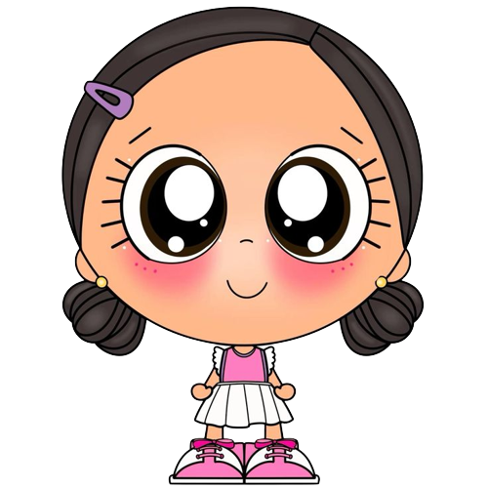
Cronograma
Noviembre | Noviembre
Hora | Lunes 20 | Martes 21 | Miércoles 22 | Jueves 23 | Viernes 24
9:00-9:15 | Honores a la bandera / pase de lista / activación física
9:15- 9:30 | Dia inhábil Dia de la Revolución Mexicana | Historia “Pepe se quemó” | Exposición de | Visita de bomberos | Consejo Técnico
9:30-10:00 |  | Identificación de objetos calientes | Historia “Romina encontró algo peligroso” | Visita de bomberos
10:00-10:30 |  | Tipos de quemaduras | Lluvia de ideas de cómo evitar quemaduras | Rally
10:30-11:00 |  | R e c e s o
11:00-11:30 |  | Simulación de una quemadura | Simulación “Detente, déjate caer y rueda” | Rretroalimentación de rally
11:30-12:00 |  | Ed. Física | Secuencia “Detente, déjate caer y rueda” | Música
CTE

Slide 5
Planeación
Educadora: | Claudia Lizeth Briones |  | Grado: | 3 B | Tiempo: | Martes 21 de noviembre al jueves 23 de noviembre
Practicante | Evelin Medina Ramírez
Metodología: |  | Aprendizaje en el servicio
Nombre del proyecto: |  | Mis primeros pasos en prevención de incendios
Propósito: |  | El propósito de este proyecto es que los alumnos logren conocer y concientizar como prevenir accidentes que involucren el fuego, como quemaduras e incendios y si ellos se encuentran en alguna de estas situaciones puedan actuar de manera correcta aplicando los conocimientos aprendidos.
Problemática/necesidad identificada o situación a fortalecer:
En el jardín de niños el grupo de 3B desconoce medidas de prevención de accidentes y cómo actuar en caso de un incendio, así como las diferentes cosas que puede provocar un incendio. El actuar de manera correcta ante un incendio y al cómo prevenir una quemadura es indispensable para poder salvaguardar la integridad de cada uno de los alumnos, es relevante que ellos conozcan el sonido de los detector de humo /alarma y su función para poner en practica el plan de escape e identifiquen sus puntos de reunión dentro de la institución.
Evaluación
Registro de observación, lista de cotejo, rubricas, fotografías y videos.
Ejes Articuladores:
Inclusión | Pensamiento Critico | Interculturalidad critica | Igualdas de genero | Vida Saludable | Apropiación de las culturas a traves de la lectura y la escritura | Arte y experiencias estéticas.
Campo | Contenidos | Procesos de desarrollo
De lo humano a lo comunitario Transversalidad de contenidos | Medidas de prevención de accidentes y situaciones de riesgo de acuerdo con el contexto para el cuidado de la integridad personal y colectiva | Reconoce las situaciones de riesgo provocadas por fenómenos naturales o por la acción humana, y sabe qué hacer y cómo reaccionar para salvaguardar su integridad.
Lenguajes | Producciones graficas dirigidas a diversas destinatarias y diversos destinatarios, para establecer vínculos sociales y acercarse a la cultura escrita | Produce textos o mensajes de interés, con formas graficas personales, copiando textos o dictando a alguien, con distintos propósitos y destinatarios.
Saberes y pensamiento científico | Saberes familiares y comunitarios que resuelven situaciones y necesidades en el hogar y la comunidad | Identifica saberes familiares que son útiles para la vida, sin poner en riesgo su integridad física y la de otras personas.
Gestiones que se van a realizar y a que instancias
Petición de caja de humo para simulacro de incendios Estación de Bomberos Asistencia del camión de bomberos Estación más cercana al jardín
Barreras para el aprendizaje y la participación (BAP) – Ajustes razonables

Slide 6
FASES | SESION | ACTIVIDADES | RECURSOS
Punto de partida | Sesión 1 Martes 21 de noviembre | Se menciona que durante la semana se estará trabajando con un proyecto llamado “Mis primeros pasos en la prevención de incendios”. Observa el video “Gus el cocodrilo gomoso aprende sobre los bomberos” https://www.youtube.com/watch?v=p1tU8Xt41DQ Aléjate de las cosas calientes Escucha la historia de “Pepe se quemó” en donde comienza con un niño de 4 años que se le hizo fácil poner la mano encima de la plancha que estaba conectada justo cuando su mamá estaba planchando. Responde ¿Qué crees que sintió pepe? ¿Estuvo bien lo que hizo?¿La plancha debe de estar conectada al alcance de los niños? ¿Tú te has quemado con la plancha? Identifica objetos con los que puede quemarse y objetos con los que no corre el riesgo de quemarse en una tabla del pizarrón. | Imágenes de cosas frías y calientes Cartulinas Video
2. Lo que se y lo que quiero saber | Martes 21 de noviembre | Enfría una quemadura Responde ¿Alguna vez te has quemado? ¿Qué es lo que hacen cuando se queman? ¿Algún familiar ha tenido alguna quemadura? ¿Con que te has quemado?¿Sabes cuál es la llave de agua fría y agua caliente en tu casa? ¿Cuántos tipos de quemaduras existen? Observa los tipos de quemaduras del pizarrón. (primer grado, segundo y tercer grado) Observa lo que se debe de hacer en caso de una quemadura. Colorea el dibujo correspondiente a lo que se debe de realizar en caso de una quemadura. Realiza una simulación de lo correcto al sufrir una quemadura, colocando agua fría de la corriente de agua hasta aliviar el dolor. | Dibujos de tipos de quemaduras Llaves de agua caliente y fría en dibujo.
3. Organización de las actividades | Sesión 2 Miércoles 22 de noviembre | Exposición de mis primeros pasos en la prevención de incendios Expone su dibujo de bomberos y un artefacto con el que debe de tener cuidado en su casa y la manera de cómo prevenir ese accidente frente a sus compañeros. Coloca su cartel en el tendedero de mis primeros pasos en la prevención de incendios. Cerillos y encendedores no son para niños Escucha la historia de “Romina encontró algo peligroso” Responde ¿Qué fue lo que encontró Romina? ¿Es peligroso? ¿Tienes uno de ellos en caso? ¿Lo has utilizado? Realiza una lluvia de ideas aportando ideas en el pizarrón sobre lo que causa el uso de cerillos o encendedores. Fuego en la ropa Responde ¿Qué cosas puede quemar el fuego? ¿Cómo te sentirías si tu ropa se incendiara? ¿sabes qué hacer si su ropa se incendia mientras la traen puesta? Observa el cartel con las instrucciones a seguir DETENTE, DEJATE CAER Y RUEDA. Reflexiona ¿qué pasaría si su ropa se incendia y ustedes corren? Observa la situación con ayuda de una colchoneta lo que debe hacerse en caso de incendiarse su ropa. Realiza en el patio del salón la simulación de la situación “Detente, déjate caer y rueda” Ordena la secuencia en una hoja de trabajo. | Carteles para exposición Tendedero para carteles Cartel con instrucciones DETENTE, DEJATE CAER Y RUEDA Colchoneta Hoja de trabajo de secuencia

Slide 7
FASES | SESION | ACTIVIDADES | RECURSOS
4. Creatividad en marcha | Sesión 3 Miercoles 22 Noviembre | Detector de humo- gatea bajo el humo Observen el detector de humo y pregunte a los alumnos ¿ qué es lo que se ve en la imagen? ¿ para qué creen que sirva ? ¿Qué hace un detector de humo? ¿Cuándo se activa un detector de humo? ¿Por qué suena la alarma? Escucha el sonido de la alarma de detectores de humo Diferencia el sonido del detector de humo de otros sonidos de alarmas. Participa en un simulacro de incendio, el grupo aprenderá a evacuar el lugar gateando de la manera correcta. | Detector de humo Sonido de alarmas Vela de humo para simulacro Alarma de incendios
5. Evaluamos lo aprendido | Sesión 3 Jueves 23 de noviembre | Visita de los bomberos Como cierre de proyecto tendremos la visita de los bomberos, donde escucharemos una plática por parte de ellos y mostraran su equipo y los componentes del camión de bomberos. Rally y juego simbólico de bomberos Realiza su casco de bombero y pasa una serie de obstáculos para llegar a cada estación. Realiza su extintor con ayuda de bolitas de gel, agua y diamantina. Estación 1 Toma su camión de bomberos (Caja de cartón) Y se desplaza en zigzag atravesando los conos y derribe con ayuda de su extintor el vaso de fuego Estación 2 Observa la línea de fuego que consiste en pasar debajo de un hilo con imágenes de fuego y la atraviesa gateando, tomando en cuenta que hay una vela de humo por el camino. Estación 3 Pasa por debajo de las mesas y al llegar a la colchoneta rueda hasta llegar a las pelotas, toma 3 y lanza en 3 oportunidades al traga fuego. Pasa por los conos y rescata su peluche. Realiza una retroalimentación del rally | Cartón Pintura roja Bolitas de gel Diamantina Camión de bomberos por alumno Mesas Pelotas Traga fuegos Conos Peluche individual Vela de humo Imágenes de fuego Colchoneta
Actividades permanentes
Pase de lista Honores Activación Física Educación Física Música Pausa activa Lavado de manos Acomodo de sillas y mesas
Evaluación | Observación

Slide 8
Rubrica de evaluación
CONTENIDO | Nivel de proceso de desarrollo | Proceso de desarrollo | Sobresaliente | Satisfactorio | Básico | Insuficiente
Medidas de prevención de accidentes y situaciones de riesgo de acuerdo con el contexto para el cuidado de la integridad personal y colectiva. | ll. | Reconoce las situaciones de riesgo provocadas por fenómenos naturales o por la acción humana, y sabe qué hacer y cómo reaccionar para salvaguardar su integridad. | Logra reconocer las situaciones de riesgo provocadas por fenómenos naturales o por la acción humana y sabe qué hacer y cómo reaccionar para salvaguardar su integridad además de otros posibles fenómenos naturales. | Reconoce algunas situaciones de riesgo provocadas por fenómenos naturales o por la acción humana y algunas veces sane que hacer y cómo reaccionar para salvaguardar su integridad además de otros posibles fenómenos naturales. | Reconoce con ayuda las situaciones de riesgo provocadas por fenómenos naturales o por la acción humana y con ayuda recuerda que hacer y cómo reaccionar para salvaguardar su integridad. | Aun con ayuda se le dificulta reconocer las situaciones de riesgo provocadas por fenómenos naturales o por la acción humana y se le dificulta reaccionar para salvaguardar su integridad.
Producciones graficas dirigidas a diversas destinatarias y diversos destinatarios, para establecer vínculos sociales y acercarse a la cultura escrita | II | Produce textos o mensajes de interés, con formas gráficas personales, copiando textos o dictando a alguien, con distintos propósitos y destinatarios. | Logra realizar registros, marcas y dibujos sobre narraciones, textos o libros que escucha, exponiendo sus ideas y puntos de vista | Realiza registros sobre lo que escucha, utilizando dibujos y marcas | Realiza dibujos sobre temas o ideas que se le proponen. | Realiza marcas y dibujos sin ningún fin, expresa ideas sobre otros temas.
Saberes familiares y comunitarios que resuelven situaciones y necesidades en el hogar y la comunidad | I | Identifica saberes familiares que son útiles para la vida, sin poner en riesgo su integridad física y la de las otras personas. | identifica y comunica saberes familiares que son útiles para el día a día como algún oficio o costumbres sin poner en riesgo su integridad y la de otras personas. | Comunica saberes familiares que son útiles para el día a día como oficios o costumbres. | Logra reconocer con apoyo saberes familiares útiles para su vida, esta en proceso de discernir si son riesgosas o no. | Expresa de manera general saberes familiares, sin embargo, no es capaz de identificar si son riesgosos o no.

Slide 9
Referencias
https://es.slideshare.net/franciscojaviermatiascruz37/que-es-un-rally-en-eduacin-fisica
Nota reflexiva :
En esta evidencia pusimos en practica conocimientos nuevos sobre el diseño de la planeación, las partes de cada momento, fase o etapa y entender un poco sobre las metodologías. Implico un reto para mi y el resto del grupo ya que desconocíamos totalmente del nuevo plan, gracias a la asesoría de las maestras pudimos diseñar satisfactoriamente la planeación y el diseño de las actividades como el Rally, proponiendo actividades novedosas para involucrar a todos los alumnos y generar conocimientos nuevos en ellos.

